Slide 1
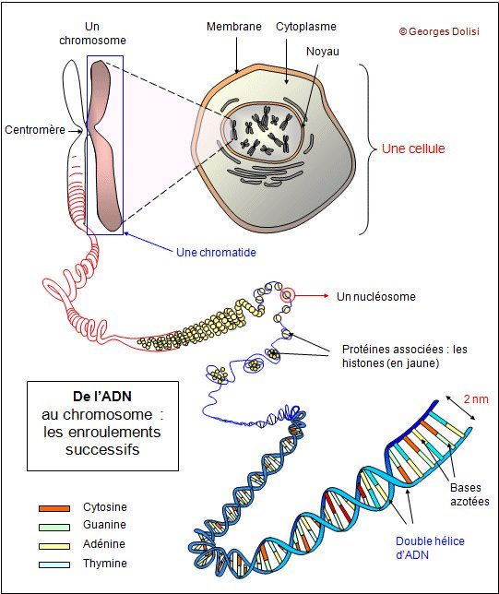
L'ADN est le support de l'information génétique. Il est à la base de la synthèse des protéines.
L'ADN possède une structure en forme de double hélice (découverte en 1953 par James Dewey Watson, Francis Crick et coll.).

Slide 2
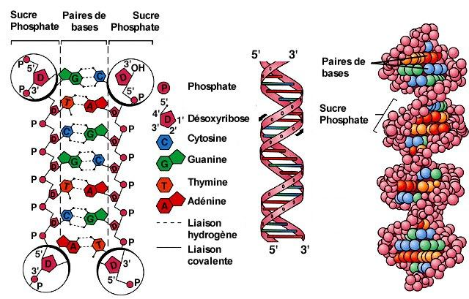
La molécule d’ADN est composée de deux brins qui se font face, enroulés l'un autour de l'autre sous forme d’hélice.
L'ADN est donc construit comme une échelle, dont chaque barreau se nomme "nucléotide".

Slide 3
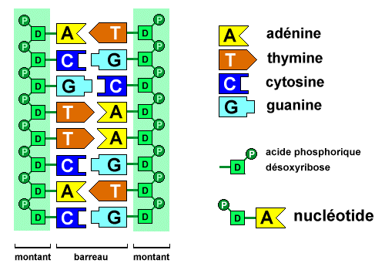
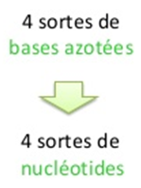
Ces bases sont au nombre de quatre :
l'adénine (notée A)
la thymine (notée T)
la cytosine (notée C)
la guanine (notée G).
Chaque nucléotide est constitué d'un groupement phosphate (ou acide phosphorique) lié a un sucre, le désoxyribose, lui-même lié à une base azotée.

Slide 4
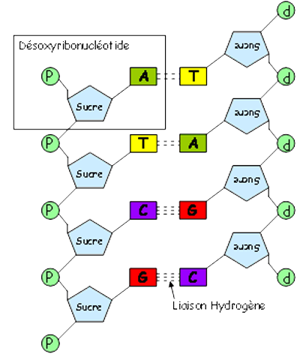
Les bases azotées ont la particularité de s'unir deux à deux par complémentarité : - l’adénine avec la thymine en établissant deux liaisons hydrogènes ; - la cytosine avec la guanine en établissant trois liaisons hydrogènes.

